Slide 1
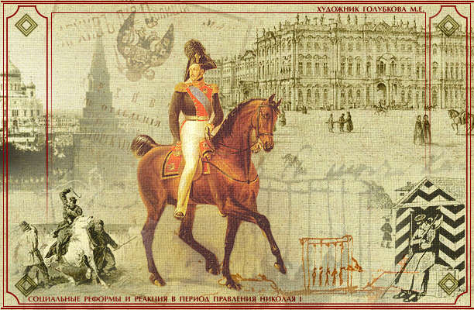
Россия
в I половине XIX века

Slide 2

Д.З. §16. Стр 98.
? 4. 5 . Стр 104 презентация
( дополнительно)

Slide 3

Знать , что такое:
Самодержавие
Декабристы
Западники
Славянофилы
Знать , кто такой:
М.И. Кутузов
Александр I
Николай I
П.С. Нахимов
Знать , какие события произошли:
1812 г, 12.06-25.12
26 августа 1812 г
14.12.1825 г
1853-1856 гг

Slide 4
Основой экономики оставалось
сельское хозяйство, но
продолжалось разложение
феодально-крепостнического
строя и складывание
капиталистических отношений

Slide 5



Сословия
С. 98-99
Привилегированные
Податные
Дворяне
Крестьяне
Духовенство
Мещане
Купечество
Разночинцы

Slide 6

Чтение ИНСЕРТ
С.99-101
+ -
Знал
! -
Узнал
? -
Интересно

Slide 7

Причины войны 1812 г
В 1810 г. Россия фактически перестала участвовать в континентальной блокаде
Стремление Наполеона к мировому господству
ИНФОГРАФИКА

Slide 8
Соотношение сил и планы сторон
«Великая армия»
Наполеона
600 тысяч
1 армия (Барклай-де-Толли)
128 тысяч
2 армия (Багратион)
50 тысяч
?
3 армия (Тормасов)
45 тысяч
+ 100 тысяч на флангах и в тылу
Быстрый разгром русских армий поодиночке
Возвращение России
к континентальной блокаде
Передачи части русских земель Польше
Поход на Индию
Барклай-де-Толли: уклоняясь от генерального сражения, измотать французские войска

Slide 9
Начало нашествия Наполеона на Россию
Армия Наполеона
12 июня 1812 г.
1 армия
Смоленск
2 армия
Оставлен 4-6 августа
Бородинское сражение
26 августа 1812 г.
8 августа
главнокомандующим
назначен М.И. Кутузов
Огромные потери
с обеих сторон
Наполеону не удалось
уничтожить русскую армию
Но русские продолжали
отступать
1 сентября – Совет в Филях
2 сентября – 7 октября
французы в Москве

Slide 10
Отступление французской армии
Москва
Разгром
французских
войск
на Березине
14-16 ноября
Смоленск
Малоярославец
12 октября
Калуга
Давыдов
Фигнер
Сеславин
Курин
Кожина
25 декабря
Манифест об
окончании
Отечественной войны

Slide 11

Причины поражения Наполеона
Стратегические просчеты (неверная оценка возможной силы сопротивления русских, надежда на уступки со стороны Александра I)
Талант русских полководцев (тактика Барклая-де-Толли, Тарутинский маневр)
Героизм русских воинов
Патриотизм россиян (партизаны, ополчение, сожжение Москвы)
Генерал
Мороз?

Slide 12

Декабристы: причины возникновения движения
идеи просветителей XVIII в., деятелей Великой французской революции
рост национального самосознания в ходе Отечественной войны 1812 г.
знакомство с жизнью людей в Западной Европе
неприятие крепостничества и самодержавия

Slide 13

Восстание декабристов
19 ноября 1825 г.
Умер Александр I
Константин отрекся
от престола
(междуцарствие)
Переприсяга
Николаю I
14 декабря 1825 г.
14 декабря 1825 г.
Восстание на Сенатской площади
Казнены:
Пестель, Рылеев,
Муравьев-Апостол,
Бестужев-Рюмин,
Каховский
120 офицеров – в Сибирь
Солдаты прогнаны «сквозь строй»
и сосланы в штрафные батальоны
на Кавказ

Slide 14
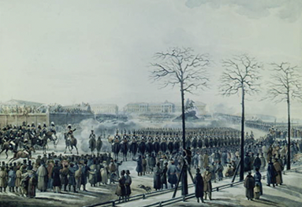
Значение восстания декабристов
Первый открытый протест против самодержавия
Необходимость переустройства общества
Необходимость отмены крепостного права

Slide 15
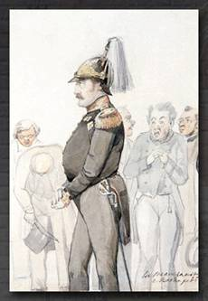
Задачи внутренней политики Николая I (1825-1855)
Цель – недопущение революции в России
Бюрократизация всей системы управления
Третье отделение
Репрессии против инакомыслящих
Николай
Палкин

Slide 16
Либералы: славянофилы и западники
Западнки
Россия – европейская страна
Идеал – Петр I
Конституционная монархия
Мирные реформы сверху
Против революции
Славянофилы
Россия – самобытная страна
Идеал – допетровская Русь
Мирные реформы сверху
Против революции

Slide 17

Внешняя политика Николая I
Борьба
с революционной опасностью
в Европе
Восточный вопрос
- ослабление Турции
- освободительное движение
балканских народов
1830 г. – подавление польского
восстания
1849 г. – подавление венгерского
восстания
«Жандарм Европы»

Slide 18

Крымская война 1853-1856 гг
Противоречия между Россией, Турцией и европейскими государствами из-за режима проливов
Помощь со стороны России освободительным движениям балканских народов в борьбе против Турции

Slide 19
Парижский мир 6 марта 1856 г.
Запрет иметь военный флот в Черном море, береговые крепости
Причины поражения:
экономическая и техническая отсталость
(вооружение, транспорт)
бездарность русского высшего командования
дипломатические просчеты
очевидное неравенство сил

Slide 20
Знать , что такое:
Самодержавие
Декабристы
Западники
Славянофилы
Знать , кто такой:
М.И. Кутузов
Александр I
Николай I
П.С. Нахимов
Знать , какие события произошли:
1812 г, 12.06-25.12
26 августа 1812 г
14.12.1825 г
1853-1856 гг

Slide 21
Д.З. §16. Стр 98.
? 4. 5, стр.104 презентация
( дополнительно)

